Slide 1

UNIDAD 1: SONIDO Y OIDO
CLASE N° 3 FÍSICA PRIMERO MEDIO

Slide 2
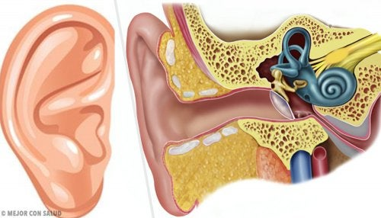
¿CÓMO SE MANIFIESTAN?

Slide 3
https://www.youtube.com/watch?v=0Non-9PbAB0

Slide 4
ACTIVIDAD
N°3: EVALUADA
1.- ELABORA UNA TABLA Y SEÑALA 10 ESPECIES DE ANIMALES Y SU RANGO AUDITIVO , INCLUYENO A LOS SERES HUMANOS.
2. INDICA CUAL ES EL ANIMAL QUE INVESTIGASTE QUE PERCIBE LAS MENORES FRECUENCIAS.
3.- INDICA CUAL DE LOS ANIMALES QUE INVESTIGASTE PERCIBE LAS MAYORES FRECUENCIAS.

Slide 5
profe-edith-ciencias-2020.webnode.es

